Slide 1
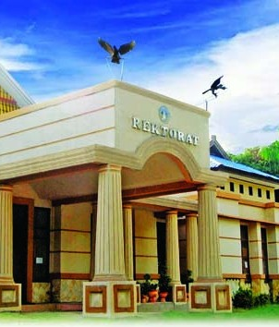
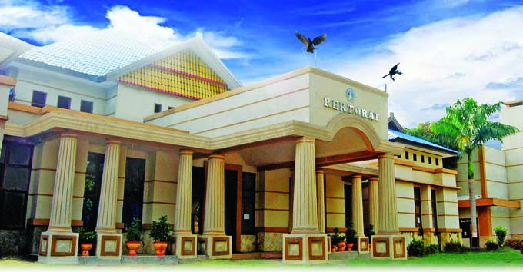
Computers and Society
Universitas Sembilanbelas November Kolaka
Introdaction
TM. 01
Presentation by:
MARDIANTO, S.KOM.,M.Cs

Slide 2

Ruang Lingkup
I will discuss this material
Definisi komputer dan masyarakat
Hubungan timbal balik komputer dengan masyarakat
Peran komputer dalam peradaban modern
Ruang lingkup kajian komputer dan masyarakat

Slide 3
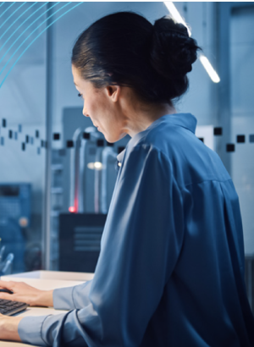

Apa Itu komputer dan masyarakat
KOMPUTER
alat elektronik yang digunakan untuk menerima, mengolah, menyimpan, dan menampilkan data atau informasi berdasarkan instruksi yang diberikan. Komputer dapat bekerja secara otomatis dan sangat cepat, sehingga menjadi alat bantu utama dalam berbagai bidang kehidupan.
MASYARAKAT
sekelompok individu yang hidup bersama, saling berinteraksi, dan membentuk sistem sosial, budaya, dan norma yang mengatur kehidupan mereka. Masyarakat menciptakan struktur yang mendukung kegiatan bersama seperti pendidikan, ekonomi, dan hukum.
Komputer dan masyarakat adalah kajian tentang hubungan antara teknologi komputer dengan kehidupan sosial manusia.

Slide 4
Hubungan timbal balik komputer dengan masyarakat
Komputer Mempengaruhi Masyarakat
Masyarakat Membentuk Perkembangan Komputer
Komputer Menimbulkan Tantangan Sosial
Masyarakat Mengatur Penggunaan Komputer
Komputer mengubah cara hidup masyarakat — mulai dari cara bekerja, belajar, berkomunikasi, hingga mengakses informasi.
Contoh: Pekerjaan menjadi lebih efisien dengan bantuan komputer dan internet.
Kemajuan teknologi komputer juga menimbulkan dampak negatif seperti cyberbullying, pencurian data, dan kecanduan digital.
Masyarakat perlu menyesuaikan diri dan membentuk aturan untuk menghadapinya.
Kebutuhan masyarakat mendorong inovasi teknologi komputer.
Contoh: Masyarakat membutuhkan komunikasi cepat → muncul aplikasi chatting dan media sosial.
Masyarakat merespons perkembangan komputer dengan menciptakan regulasi, etika, dan norma.
Contoh: Undang-undang ITE, kebijakan privasi, dan etika digital.

Slide 5

Peran komputer dalam peradaban modern
o1.
Mempercepat Akses Informasi
o2.
Mendukung Dunia Pendidikan
o3.
Meningkatkan Produktivitas Kerja
o4.
Menjadi Alat Inovasi Teknologi
o5.
Menopang Sistem Sosial dan Pemerintahan

Slide 6
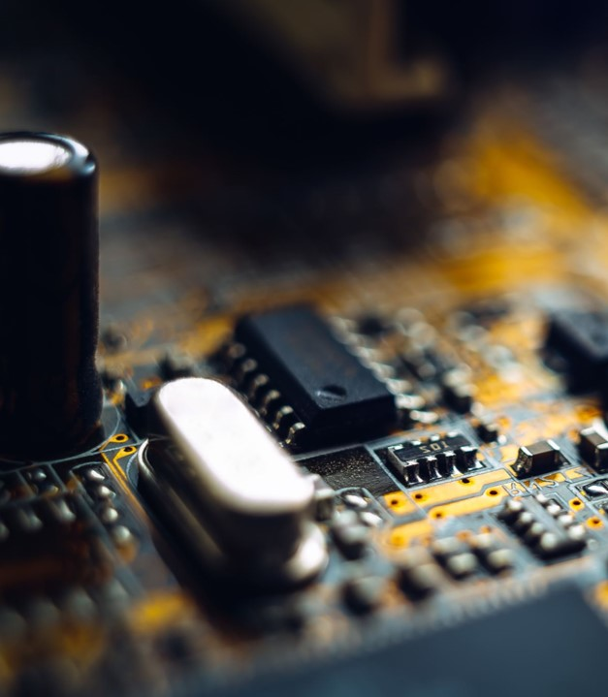
Ruang lingkup kajian komputer dan masyarakat
Dampak Sosial Komputer
Perubahan cara komunikasi, pekerjaan, pendidikan, dan gaya hidup akibat teknologi komputer.
Etika dan Moral
Penggunaan komputer harus mempertimbangkan etika: seperti privasi, plagiarisme, hoaks, dan tanggung jawab digital.
Hukum dan Regulasi
Perkembangan teknologi diatur melalui hukum seperti UU ITE untuk melindungi masyarakat dari kejahatan siber.

Slide 7
Ruang lingkup kajian komputer dan Masyarakat (2)
Kesenjangan Digital
Masih banyak masyarakat yang belum memiliki akses yang merata terhadap teknologi dan internet.
Pendidikan dan Dunia Kerja
Komputer mempermudah pembelajaran, sistem ujian digital, kerja jarak jauh, dan otomasi pekerjaan.
Pengaruh Budaya dan Nilai Sosial
Teknologi komputer memengaruhi cara hidup, budaya, dan nilai-nilai masyarakat, baik secara lokal maupun global.

Slide 8
Ruang lingkup kajian komputer dan Masyarakat (3)
Pemerintahan Digital (E-Gov)
Pelayanan publik kini berbasis komputer, seperti e-KTP, e-pajak, dan sistem informasi pemerintahan.
Keamanan dan Privasi
Ancaman seperti peretasan, pencurian data, dan cyberbullying menjadi isu penting dalam masyarakat digital.
Ekonomi Digital
Pertumbuhan e-commerce, startup, dan sistem pembayaran digital berkontribusi besar terhadap ekonomi modern.

Slide 9
Ruang lingkup kajian komputer dan Masyarakat (4)
Inovasi Teknologi dan Masa Depan
AI, IoT, dan teknologi baru lainnya terus membentuk peradaban masa depan yang lebih digital dan canggih.
Lingkungan Hidup dan Teknologi
Teknologi komputer juga berdampak pada lingkungan, baik melalui efisiensi energi maupun limbah elektronik (e-waste).
Literasi dan Kecakapan Digital
Kemampuan masyarakat menggunakan teknologi secara cerdas, aman, dan produktif menjadi kunci utama di era digital.

Slide 10
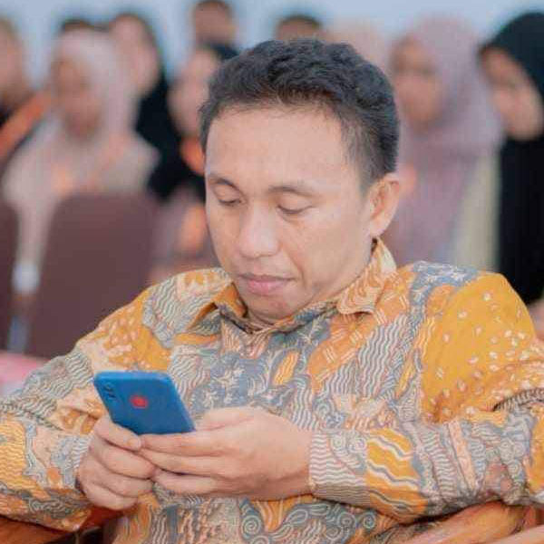
Thank you
Please send all questions to:mardianto.usn88@gmail.com

